Slide 1
SÉANCE A1 · MODULE 12
Une veille, ce n'est pas un avertissement
Marisol Quintero anime les sorties du Centre communautaire de la Pointe, à Rimouski : une par mois, une trentaine de personnes. Jeudi soir, une alerte apparaît sur son téléphone — et trente personnes attendent qu'elle décide.
75 minutes · Quand la météo décide
Notes:
Première séance du module. Ouvrir en montrant une vraie alerte d'Environnement Canada sur un téléphone, sans rien expliquer, et demander au groupe ce qu'elle veut dire. La réponse est presque toujours « il va faire mauvais » — ce qui ne permet de décider de rien. C'est exactement le point de départ du module.

Slide 2
OBJECTIFS DE LA SÉANCE
À la fin, je serai capable de…
1
distinguer une veille d'un avertissement, et savoir ce que chacun dit ;
2
reconnaître le bulletin météorologique spécial, le plus faible des trois ;
3
noter les trois choses qu'un avis donne toujours ;
4
dire quand on répondra, quand on ne peut pas encore répondre.
A1 · Quand la météo décide
2
Notes:
Le premier objectif est le plus rentable des quatre : il change la façon de lire une alerte pour le reste de la vie de l'élève. Le quatrième est celui que les gens oublient — annoncer le moment de sa réponse est déjà une réponse.

Slide 3
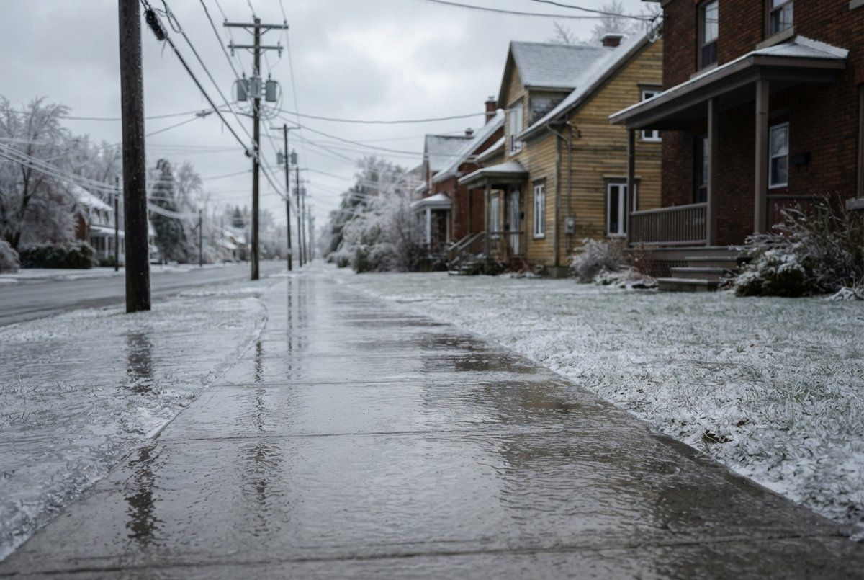
OBSERVATION
Un trottoir couvert de glace. Qu'est-ce que vous voulez savoir avant de sortir ?
Qu'est-ce qui est annoncé, exactement ?
Pour quelle région ? Pour quel moment ?
Est-ce que c'est certain, ou seulement possible ?
Qu'est-ce que ça change à ce que vous aviez prévu ?
A1 · Quand la météo décide
3
Notes:
Les quatre pistes sont l'ossature du module : le phénomène, la région, le moment, et la décision. Les écrire au tableau dans cet ordre et les y laisser toute la séance ; on y reviendra à chaque exercice.

Slide 4
DIALOGUE · 1 DE 3
Une alerte sur le téléphone
Écoutez d'abord, diapositive masquée.
MARISOL
Réjean, j'ai reçu une alerte. C'est écrit « veille de tempête hivernale ». Est-ce que la sortie de samedi tombe à l'eau ?
RÉJEAN
Pas encore. Une veille, ça veut dire que les conditions sont favorables. Le phénomène est possible, il n'est pas certain.
MARISOL
Alors quand est-ce qu'il devient certain ?
A1 · Quand la météo décide
4
Notes:
Faire écouter deux fois avant d'afficher. À la deuxième écoute, demander seulement le mot qui pose problème : « veille ». Personne ne le connaît, et c'est normal — il ne s'apprend nulle part ailleurs qu'ici.

Slide 5
DIALOGUE · 2 DE 3
Le mot qui change
RÉJEAN
Quand Environnement Canada change le mot. Une veille devient un avertissement quand le phénomène est imminent ou qu'il a déjà commencé.
MARISOL
Deux mots pour la même chose, mais pas au même moment.
RÉJEAN
C'est exactement ça. Avec une veille, on surveille. Avec un avertissement, on décide.
A1 · Quand la météo décide
5
Notes:
« Avec une veille, on surveille ; avec un avertissement, on décide » est la phrase à retenir de la séance. La faire répéter, l'écrire au tableau, y revenir en A4.

Slide 6
DIALOGUE · 3 DE 3
Trente personnes attendent
MARISOL
Trente personnes attendent ma réponse. Je ne peux pas leur dire « c'est possible ».
RÉJEAN
Non. Mais tu peux leur dire quand tu vas répondre : « Je vous confirme vendredi à midi. »
MARISOL
Donc j'écoute le bulletin jusqu'à vendredi, et vendredi je tranche.
A1 · Quand la météo décide
6
Notes:
Cette réplique de Réjean est la solution pratique la plus utile du module. Demander au groupe qui a déjà eu à répondre « je ne sais pas encore » à quelqu'un — et comment ça s'est passé.

Slide 7
TROIS AVIS, TROIS DEGRÉS DE CERTITUDE
Bulletin spécial : quelque chose s'en vient. Veille : c'est possible. Avertissement : c'est imminent, ou c'est commencé.
Le plus fort des trois est l'avertissement, pas le bulletin « spécial » — le mot trompe presque tout le monde.
A1 · Quand la météo décide
7
Notes:
Diapositive à photographier. Elle reviendra en A4 et en B4, et c'est elle qu'il faut avoir en tête pendant le jeu de rôle de E1.

Slide 8
TROIS AVIS
Le vocabulaire de l'alerte
Un bulletin météorologique spécial
Une veille
Un temps inhabituel s'en vient. On lit, on note, on attend.
Les conditions sont favorables. C'est possible, pas certain.
Un avertissement
En vigueur · levé
Le phénomène est imminent ou déjà commencé. On décide.
L'avis compte encore · l'avis a été retiré.
A1 · Quand la météo décide
8
Notes:
Faire répéter avec l'article. « En vigueur » et « levé » ne sont pas décoratifs : c'est le second qui dit qu'on peut maintenir la sortie, et personne ne pense à l'attendre.

Slide 9
DEUX AVIS
Ce qu'on fait devant chacun
UNE VEILLE
UN AVERTISSEMENT
C'est possible
C'est imminent ou commencé
Émise d'avance, parfois deux jours
Émis quelques heures avant
Peut être levée sans rien
Le phénomène arrive presque toujours
On surveille et on prépare
On décide et on prévient
A1 · Quand la météo décide
9
Notes:
Faire compléter la colonne de droite par le groupe avant de l'afficher. C'est la distinction la plus rentable de la séance, et elle se joue en quatre lignes.

Slide 10
CROIRE QUE « SPÉCIAL » VEUT DIRE « GRAVE »
Le piège le plus fréquent
ON ENTEND SOUVENT
IL FAUT DIRE PLUTÔT
Un bulletin météorologique spécial : c'est le plus sérieux.
Un bulletin spécial : c'est le plus faible des trois avis.
Le mot « spécial » veut seulement dire que le temps sort de l'ordinaire. Le service ne sait pas encore de quoi il s'agit ni combien il en tombera.
A1 · Quand la météo décide
10
Notes:
Ce piège fait annuler des activités pour rien. Il vient du mot lui-même, pas d'une difficulté de langue : le signaler franchement.

Slide 11
COMPRÉHENSION
Vrai ou faux ?
Répondez d'après le dialogue.
1
Une veille veut dire que le phénomène est certain.
2
Un avertissement est émis quand c'est imminent ou commencé.
3
Le bulletin spécial est le plus fort des trois avis.
4
Marisol doit répondre à une trentaine de personnes.
5
Réjean conseille d'annoncer tout de suite quand on répondra.
6
La région annoncée n'a pas vraiment d'importance.
A1 · Quand la météo décide
11
Notes:
Faire justifier chaque « faux » par la réplique exacte du dialogue. La dernière prépare le travail de repérage de tout le bloc B.

Slide 12
CORRECTION
Vrai ou faux ?
Correction — on lit la réponse, on ne commente pas l'erreur.
1
Une veille veut dire que le phénomène est certain. » faux — il est possible
2
Un avertissement est émis quand c'est imminent ou commencé. » vrai
3
Le bulletin spécial est le plus fort des trois avis. » faux — c'est le plus faible
4
Marisol doit répondre à une trentaine de personnes. » vrai
5
Réjean conseille d'annoncer tout de suite quand on répondra. » vrai
6
La région annoncée n'a pas vraiment d'importance. » faux — la moitié des annulations viennent de là
A1 · Quand la météo décide
12
Notes:
Corriger en groupe. Donner la bonne réponse, sans revenir sur qui s'est trompé.

Slide 13
BILLET DE SORTIE
Écrivez une activité que vous avez déjà dû reporter ou annuler à cause du temps.
Dites en une phrase ce qui était annoncé ce jour-là.
Si ce n'est jamais arrivé, écrivez une activité qui pourrait l'être.
A1 · Quand la météo décide
A1 · Quand la météo décide
13
Notes:
Ramasser les billets : ils serviront en C2, où chacun doit dire s'il fallait maintenir, reporter ou annuler. Une situation vécue vaut mieux qu'un exemple inventé.

